Slide 1
Урок добра.

Slide 2
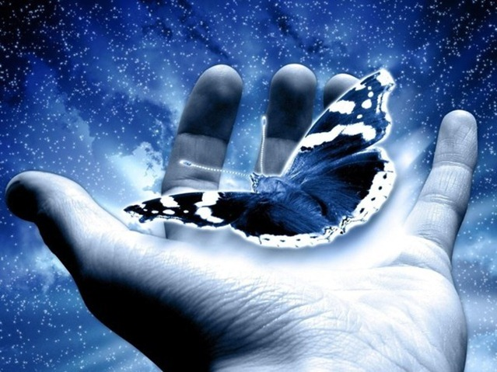
Мир держится на добрых людях.
Не на агрессии и зле.
И если доброты не будет,
То ничего не будет на земле.

Slide 3
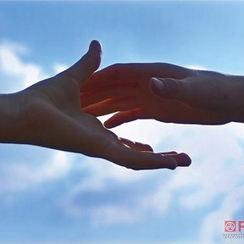
Нет ничего выше и прекраснее, чем давать счастье многим людям. Л.В. Бетховен

Slide 4
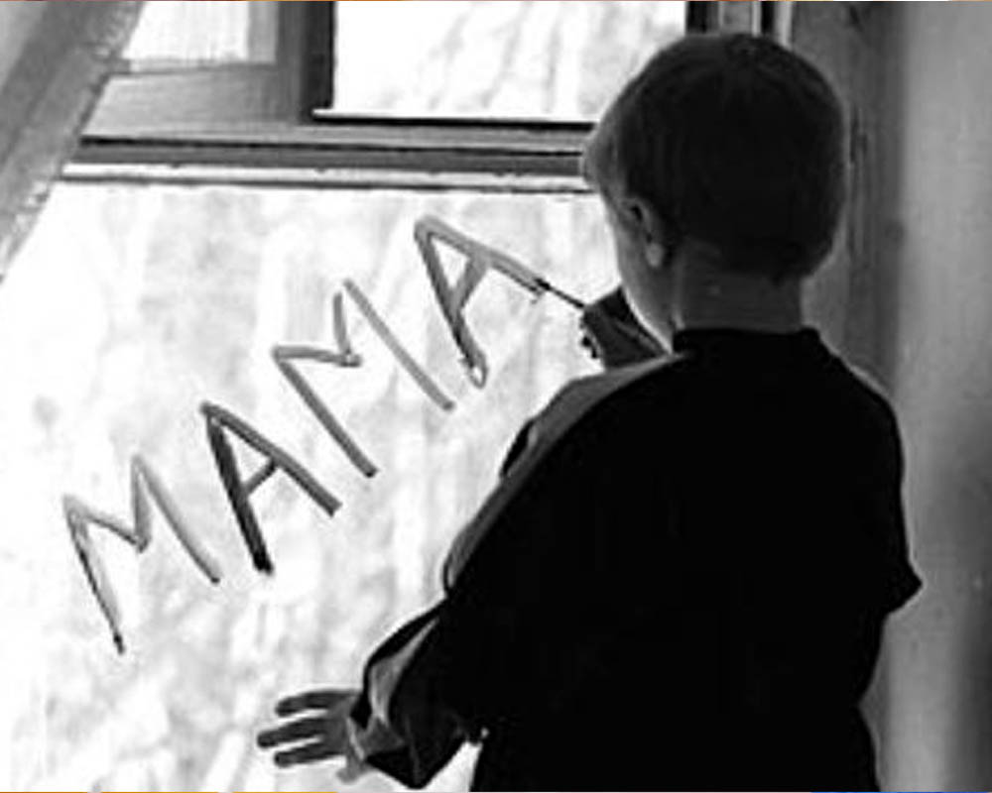
Мы можем помочь детям-сиротам! Стань другом.

Slide 5
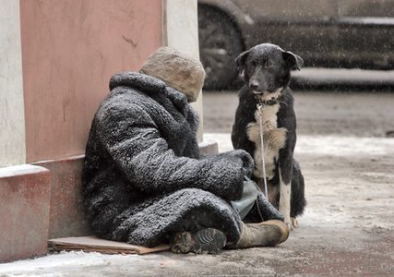
Многие погибают от холода и становятся инвалидами.
Позвони в службы помощи, куда можно направить бездомного. Не будь равнодушен.

Slide 6
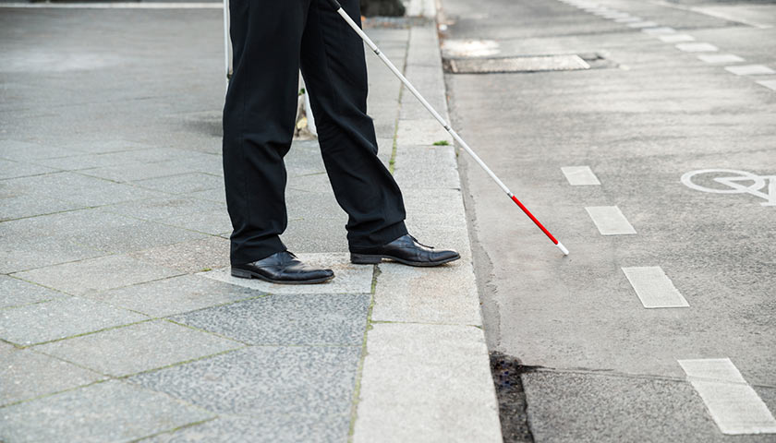
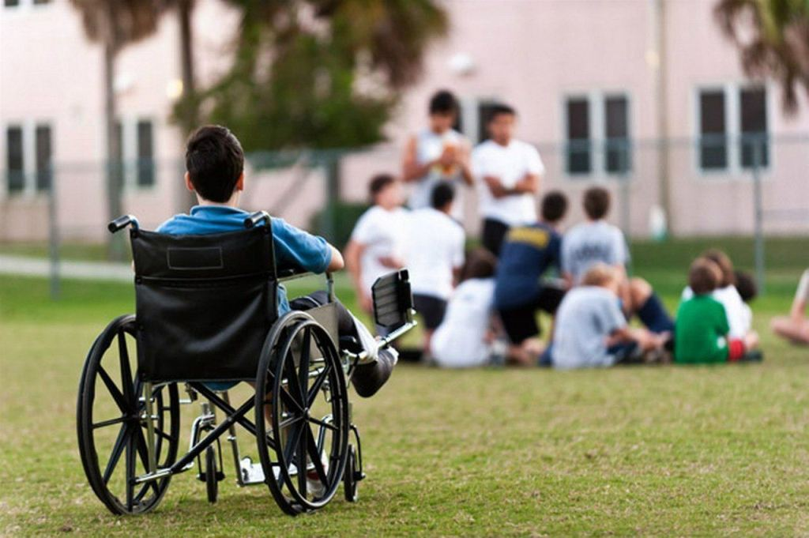
Мы можем быть внимателен к людям с ограниченными возможностями.

Slide 7
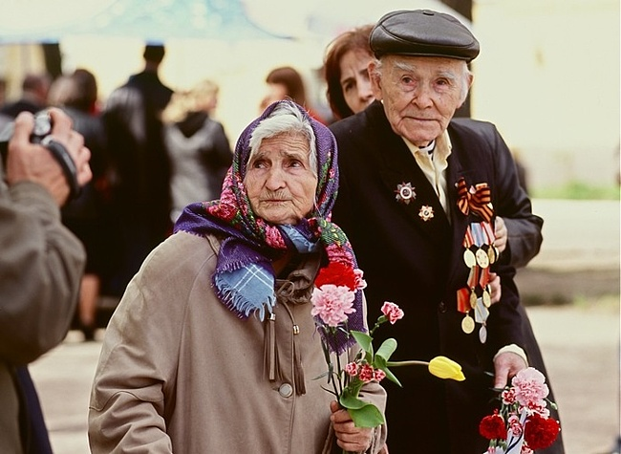
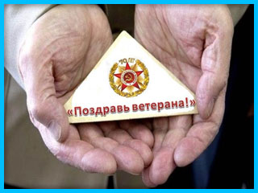
Старики нуждаются в том же в чем все остальные. Не будь равнодушным!

Slide 8
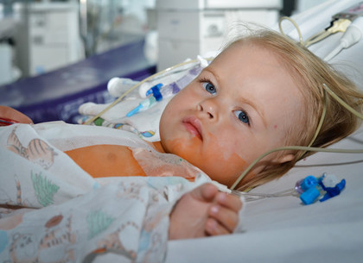
Им можно помочь. Отправь средства в фонд помощи больным детям.

Slide 9
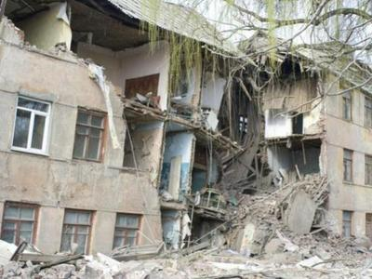
Мы можем помочь пострадавшим в катастрофах. Можно сдать кровь, прислать одежду, стать волонтером.

Slide 10
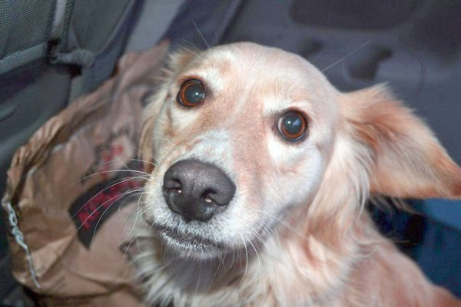
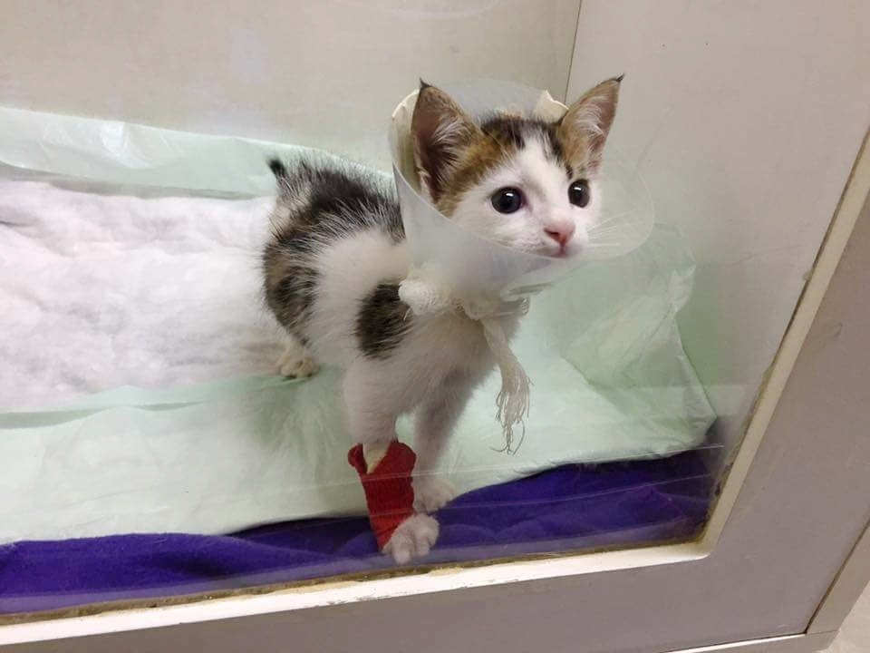
Мы можем помочь бездомным животным! Они станут лучшими друзьями.

Slide 11
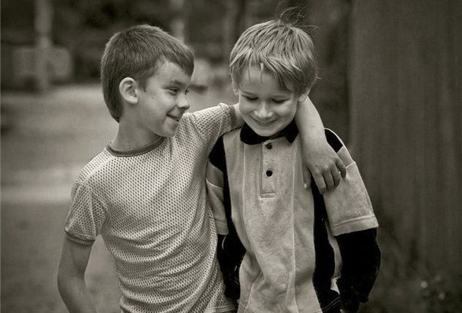
Есть множество людей, которые оказались в трудной ситуации.
Это может быть ваш сосед или даже близкий родственник — зачастую, чтобы найти человека, который готов принять вашу помощь, достаточно оглянуться вокруг.

